Slide 1

DISTRIBUCIÓN DE PROBABILIDAD

Slide 2
¿QUE ES?
Es una función que asigna a cada suceso definido sobre la variable la probabilidad de que dicho suceso ocurra. La distribución de probabilidad está definida sobre el conjunto de todos los sucesos y cada uno de los sucesos es el rango de valores de la variable aleatoria.
Cada suceso tiene su propia distribución que seria necesario calcular.
Pese a ello existen distribuciones “estándar” que se pueden aplicar a diferentes situaciones.

Slide 3
PRINCIPALES DISTRIBUCIONES
Discretas:
Bernoulli.
Binomial.
Poisson.
Continuas:
Uniforme.
Exponencial.
Normal.

Slide 4
USO DE LAS DISTRIBUCIONES
Las distribuciones nos permiten calcular la probabilidad de que ocurra algo de una manera sencilla.
No necesitamos realizar cálculos o estos están simplificados.
Podemos observar el valor en unas tablas.

Slide 5
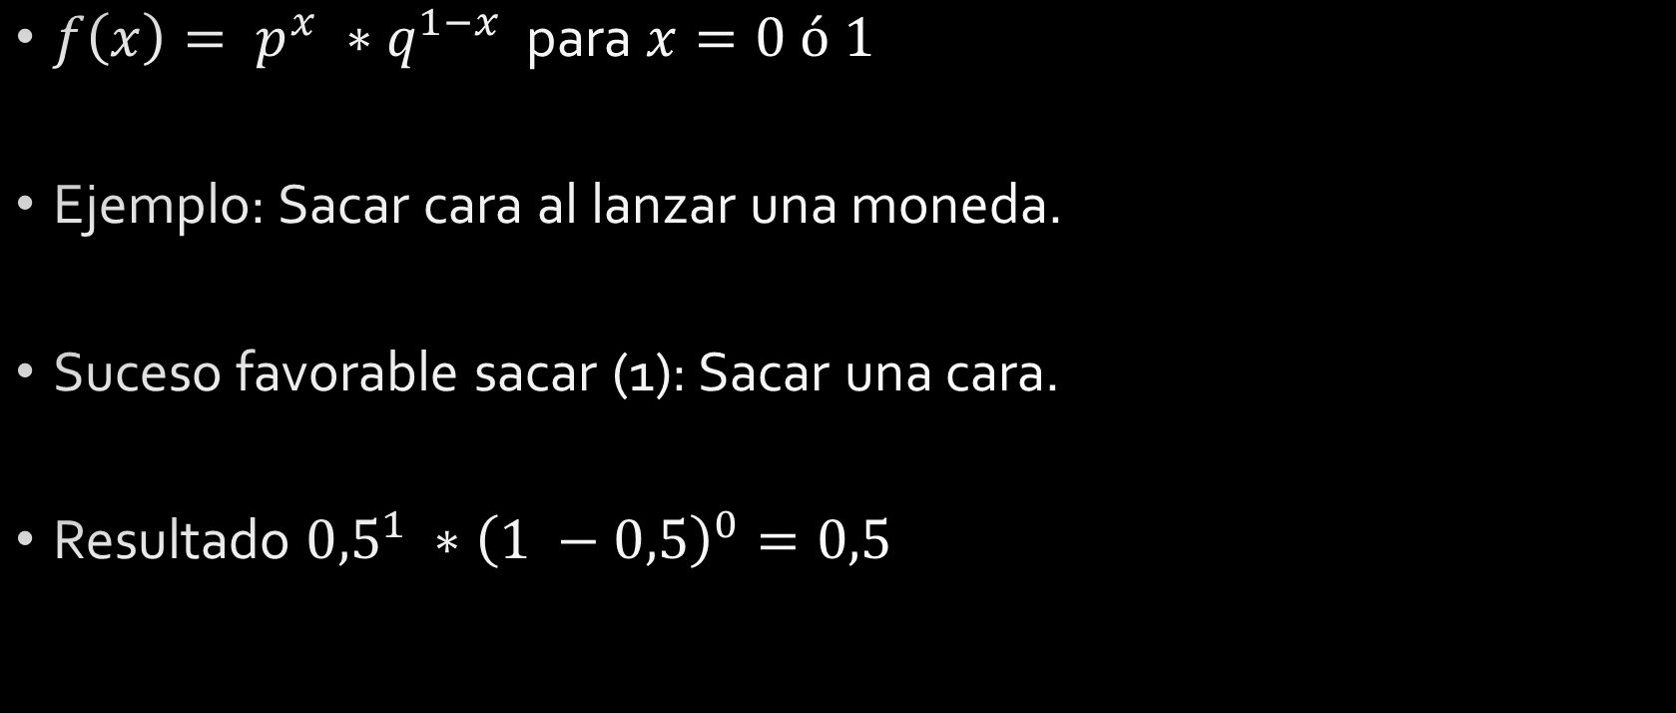
EJEMPLO 1: BERNOULLI

Slide 6
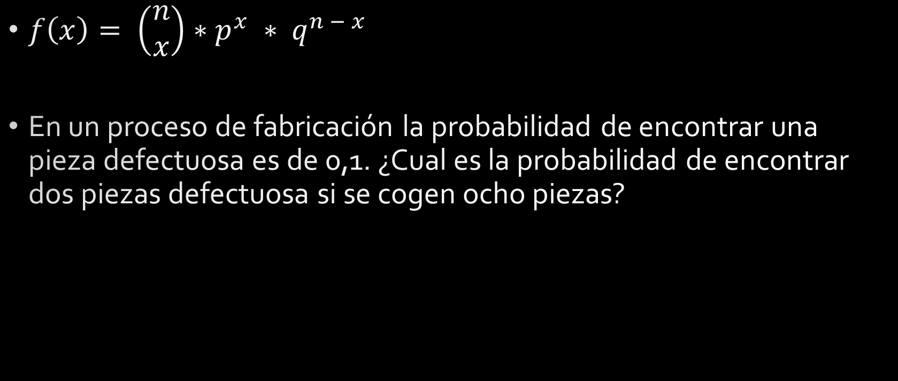
EJEMPLO 2: BINOMIAL

Slide 7
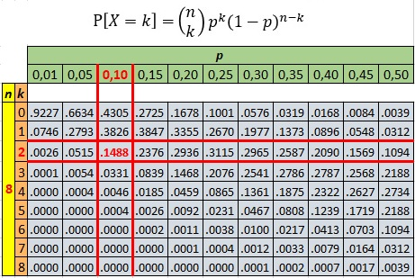
EJEMPLO 2: BINOMIAL

Slide 8
EJEMPLO 3: NORMAL
La distribución normal es la base de muchos de los test que se realizan así como de muchos modelos matemáticos.
Existen diferentes test para comprobar que una variable sigue una distribución normal. El más usado es el Shapiro Test.
En este caso vamos a asumir que tenemos una variable que sigue una distribución normal.

Slide 9
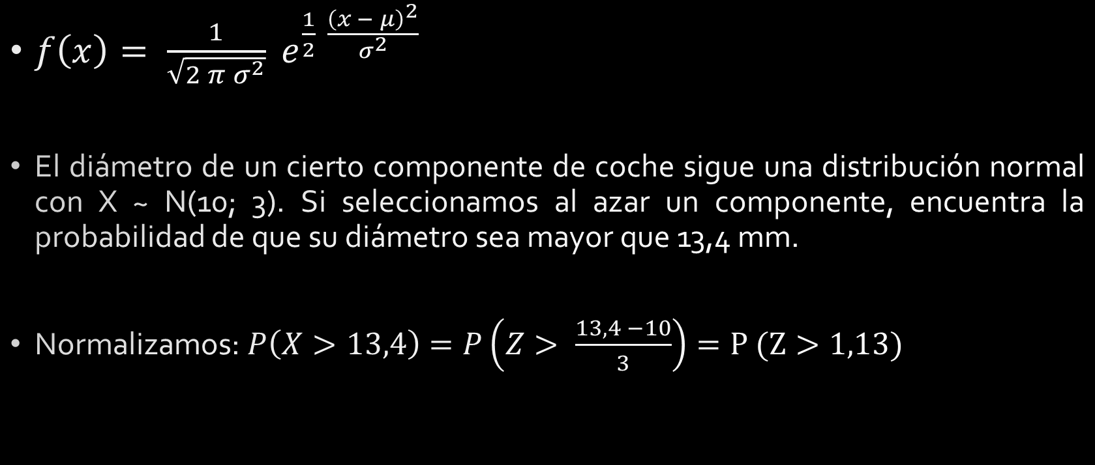
EJEMPLO 3: NORMAL

Slide 10
